Slide 1
Scuola di specializzazione in malattie dell’apparato digerente
Meeting Clinico
MANAGEMENT DEL PAZIENTE
CON ITTERO
Roma 23/01/18
Dott.ssa Serena Stigliano

Slide 2
CASO CLINICO
Hb | 10.4
MCV | 116
plt | 432
GB | 8.53 (55% N)
GOT | 102 (x3)
GPT | 175(x3)
Bil tot/dir | 12.2/8.8 (x10)
GGT | 430 (x6)
ALP | 304 (x2)
amilasi | 70
lipasi | 44
PT | 87
PTT | 0.94
INR | 0.99
albumina | 3.2
PCR | 0.48
Donna 63 aa
03/01/18→ accesso in PS per ittero e prurito insorto da un mese

Slide 3
Anamnesi Familiare→ No familiarità per malattie del tratto GI
Ex fumatrice (30 sig/die per 30 aa)
2 U alcoliche al giorno
No droghe
BMI 19
Anamnesi patologica remota→
Ricovero a Novembre per polmonite complicata da pleurite
Ipertensione arteriosa
Terapia farmacologica domiciliare: Pantorc 40 mg; Lasix 25 mg; Deltacortene 25 mg; Atenololo 100 mg; Deursil 450 mg; TAD 600 mg.
Riferita assunzione di Claritromicina e Paracetamolo i primi giorni di Novembre
Tp dimissione: Deltacorten 25 mg + Ciprofloxacina 500 mg 1 cp x2

Slide 4
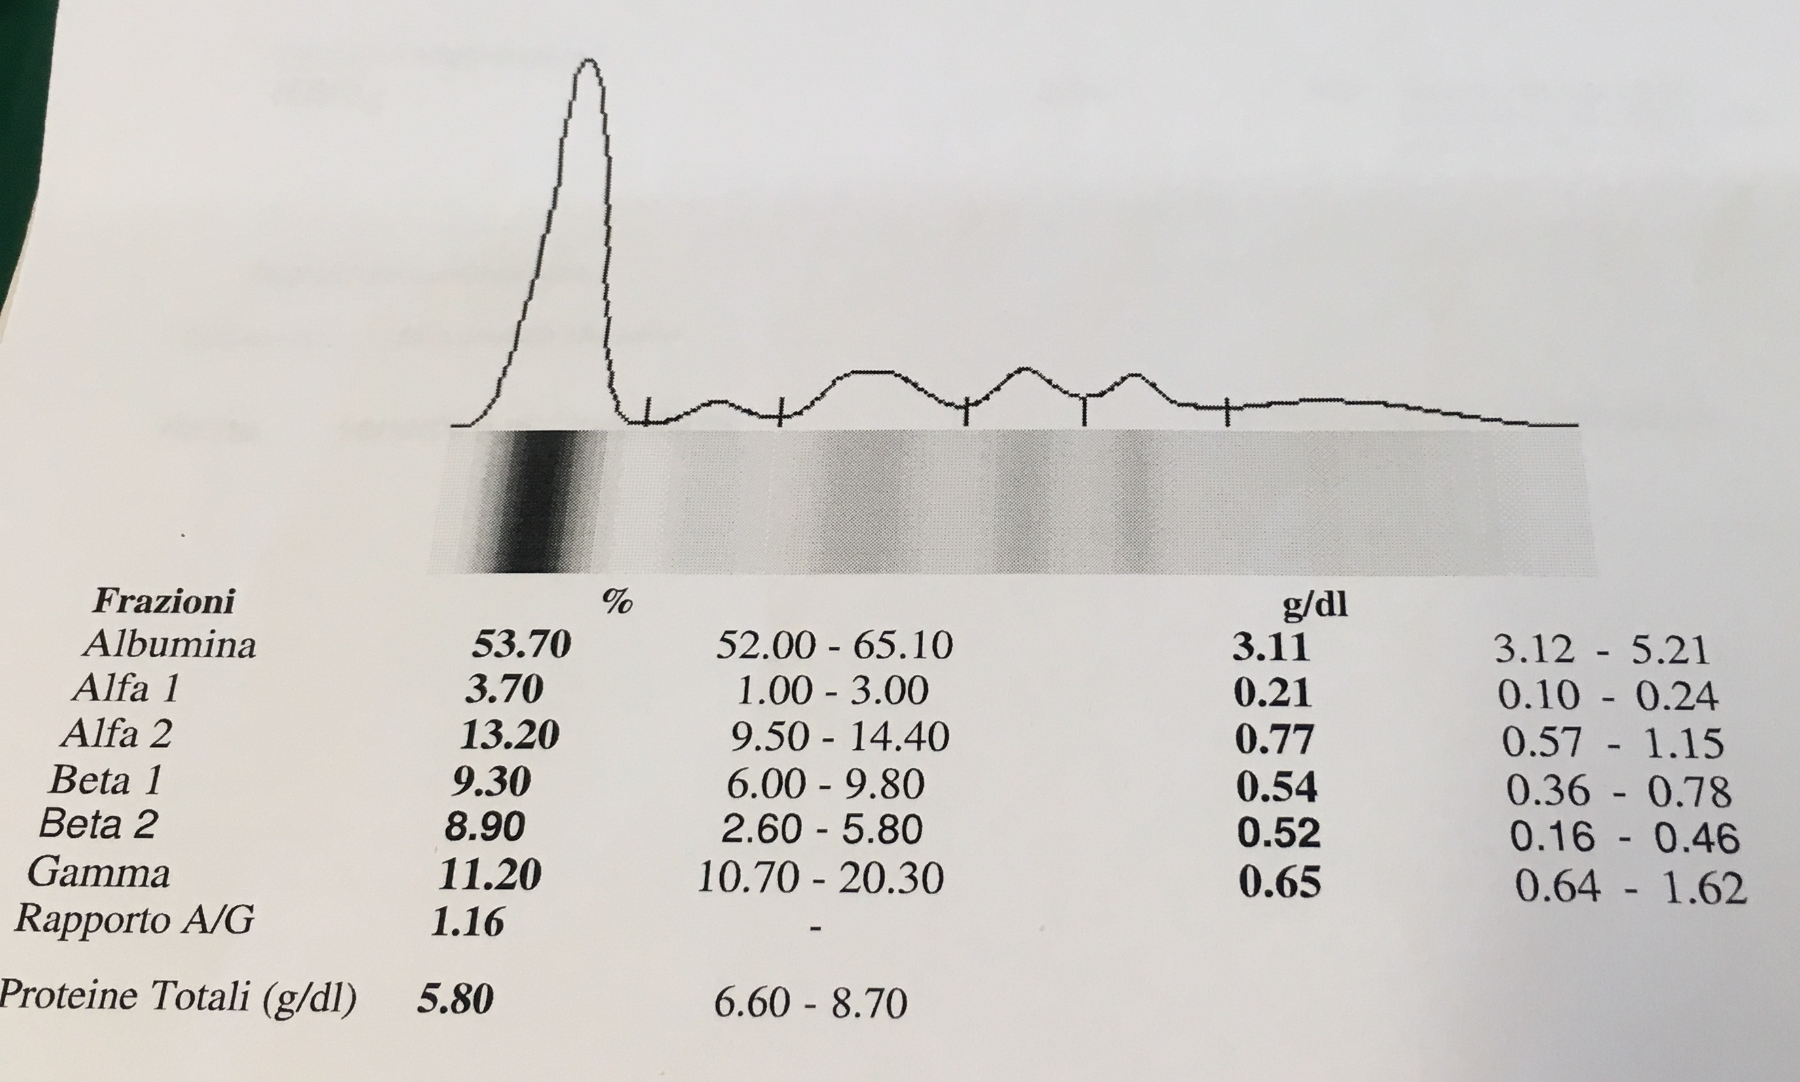
20/11/17: comparsa di ittero; no altri sintomi
Ricovero presso altra struttura
Hb | MCV | Plt | GB | glicemia | GOT | GPT | GGT | ALP
9.9 | 102 | 401 | 7 (53% N) | 80 | 128 (x4) | 154 (x5) | 663 (x20) | 568 (x6)
amilasi | lipasi | PCR | Bil tot /dir | Ca19.9 | Prot. tot
234 (x2) | 404 (x5) | 9.8 (x1.5) | 11.9/10.8 | 57.97 (x1.5) | 5.8

Slide 5
TC addome con mdc (18/12/17): No lesioni focali epatiche fatta eccezione per mm cisti; pancreas di aspetto globoso a livello della testa e del processo uncinato in assenza di alterazioni densitometriche a carattere focale. Dotto di Wirsung appena apprezzabile in sede cefalica. No tumefazioni linfonodali.
Colangio RM (22/12/17): VB intra ed extra epatiche non dilatate; colecisti contratta; pancreas esente da alterazioni focali con lieve aumento di volume a livello del processo uncinato.

Slide 6
cupremia | 110 (vn < 155)
EBV IgG | presenti
EBV IgM | assenti
Herpes II IgG | negativo
Herpes I/II IgM | negativo
Ab anti nucleo | Positivo 1:80
Ab anti muscolo liscio | assenti
Ab anti citrullina | assenti
pANCA | assenti
ENA | assenti
Toxoplasma IgG | positivo
Toxoplasma IgM | negativo
Citomegalovirus IgG | positivo
Citomegalovirus IgM | negativo

Slide 7
29/12/17→ Dimessa con diagnosi di ittero in corso di definizione.
Tp: Deursil 300 mg 1 cp per 7 gg + Questran ¼ di busta x 2 per 7 giorni
02/01/18→ nuovo prelievo ematochimico
Hb | MCV | Plt | GB | GOT | GPT | GGT | ALP | Bil tot /dir
9.9 | 116 | 453 | 9.5 (50% N) | 115 (x4) | 177 (x5) | 441 (x10) | 386 (x3) | 13.3/12
PS

Slide 8
Eco addome superiore: Fegato di normale volume ad ecostruttura omogena, margini regolari, colecisti distesa con pareti di normale spessore; nel lume sono presenti rare immagini iperecogene non proiettanti cono d’ombra, mobili con le variazioni del decubito (sabbia biliare). VB intra ed extra epatiche non dilatate. Pancreas di volume lievemente aumentato ad ecostruttura omogenea; dotto di Wirsung non visibile.
ARFI: 5.9 Kpa
Risultato suggestivo di un grado di fibrosi epatica F2/F3 secondo il Metavir score

Slide 9
 | GOT | GPT | GGT | ALP | Bil tot/dir
04/01 | 66 | 153 | 414 | 360 | 13.2/9.6
08/01 | 67 | 134 |  | 286 | 10.6/7.9
09/01 | 64 | 127 | 309 | 235 | 8/6.3
10/01 | 65 | 133 | 322 | 244 | 9.3/7.2
11/01 | 59 | 114 | 281 |  | 7.2/5.5
12/01 | 55 | 131 | 347 | 228 | 7.9/6.1
13/01 | 68 | 128 | 300 | 232 | 8/6.2
 | GR | Hb | MCV | sideremia | ferritina | transferrina | Vit. B12
04/01 | 2.6 | 10.4 | 116
05/01 | 2.1 | 8.3 | 116 | 72 | 730 | 64 | 574
06/01 | 2 | 8.3 | 117
08/01 | 2.3 | 9 | 118
11/01 | 2.3 | 9.2 | 120
12/01 | 2.3 | 8.8 | 118
13/01 | 2.5 | 9.7 | 118

Slide 10
HAV IgM | negativo
EBV IgG | presenti
EBV IgM | assenti
HEV IgM | negativo
HbsAg | negativo
HbeAg | negativo
HbcAg | negativo
Ab anti HBs | negativo
Ab anti HCV | negativo
Ab anti nucleo (ANA) | assenti
Ab anti muscolo liscio | Presenti alla diluizione 1:40
Ab anti LKM-1 | negativo
Ab anti mitocondrio | negativo
pANCA | negativi
cANCA | negativi
Citomegalovirus IgG | positivo
Citomegalovirus IgM | negativo
IgG | 629 (610-1615)

Slide 11
Biopsia epatica
“Frustolo agobioptico di parenchima epatico ad architettura conservata. E’ presente in sede prevalentemente centrolobulare colestasi con evidenza di tappi biliari e metaplasia biliare degli epatociti sia periportali sia pericentrolobulari come documentato con la colorazione con citocheratina 7. In due spazi portali è presente proliferazione duttulare e lieve infiltrato infiammatorio cronico e granulocitario eosinofilo.
Il quadro istologico complessivamente depone per colestasi intraepatica (possibile causa farmacologica)”.

Slide 12
13/01/18→ Pz dimessa con diagnosi di epatite colestasica da farmaci
Tp→ Budesonide 3 mg 2cp
Deursil 300 mg 4 cp
Prelievo 22/01/18
Hb | 10.4
MCV | 115
plt | 415
GB | 9.7 (63%)
GOT | 44
GPT | 87
GGT | 227
ALP | 217
Bil tot/dir | 6/4.4

Slide 13
DILI (drug induced liver injury): reazione avversa a farmaci
Intrinseco: farmaci che causano un danno epatico noto se somministrati a un dosaggio elevato
Idiosincrasico: farmaci che causano un danno epatico in soggetti suscettibili; minore correlazione con la dose; presentazione clinica variabile
Responsabili del 10-15% dei casi di insufficienza epatica acuta negli USA
Tempo di latenza variabile
Impossibile da predire
Am J Gastroenterol advance online publication, 17 June 2014; doi:10.1038/ajg.2014.131

Slide 14
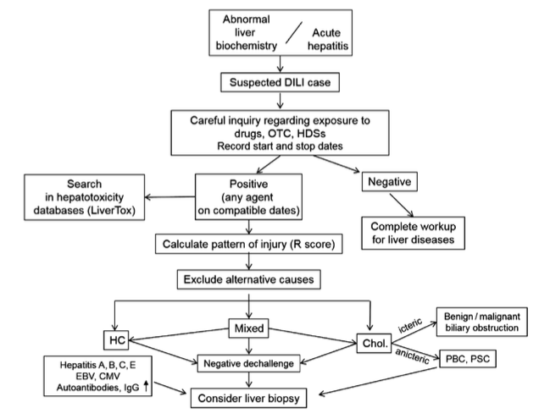
Algoritmo diagnostico DILI
Drug-induced liver injury: recent advances in diagnosis and risk assessment. GUT 2017

Slide 15
Quando fare la biopsia?
Se persiste ipotesi di epatite autoimmune e si vuole iniziare tp immunosoppressiva
Se indici citolisi/colestasi non si abbassano o segni di insufficienza epatica nonostante la sospensione del farmaco
Se livelli di ALT non sono ridotti del 50% a 30-60gg dalla sospensione
Se le alterazioni biochimiche persistono oltre 180 gg per escludere danno cronico

Slide 16
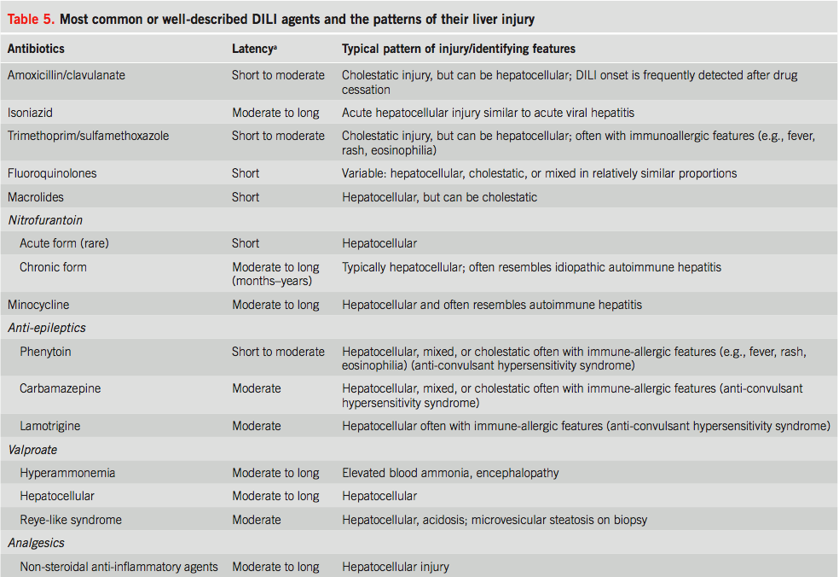
Antibiotici e antiepilettici sono responsabili del 60% delle DILI

Slide 17
Claritromicina
Ciprofloxacina
Macrolide
1-2% di pz trattati causa incremento transitorio e asintomatico delle transaminasi.
Può causare danno epatico con ittero in 3.8 per 100.000 prescrizioni.
Pattern prevalentemente colestatico
Fluorochinolonico
1-3% di casi di rialzo enzimi epatici
Pattern sia epatocellulare che colestasico
Pattern colestasico ha decorso più lungo

Slide 18
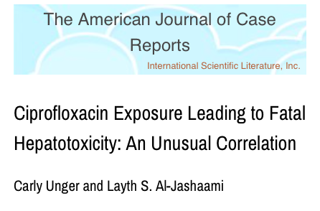

Slide 19
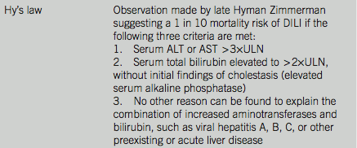
PROGNOSI
Un marcato rialzo di AST e AST/ALT ratio >1.5 è associato ad una prognosi peggiore

Slide 20
TERAPIA
Sospendere il farmaco
Antistaminici per prurito
Acido Ursodesossicolico→ efficacia non stabilita
Corticosteroidi→ poche evidenze
N-Acetilcisteina→ può essere indicato in pazienti con ALF in fase iniziale
Follow-up: 13.6% dei pz con DILI va sviluppa un danno cronico.
DILI colestatico > di epatocellulare

